Slide 1
16. Muita tumallisia eliöitä

Slide 2
Protistit
Ryhmään alkueliöt eli protistit luettiin aiemmin kuuluviksi kaikki ne tumalliset (aitotumaiset) eliöt, jotka eivät ole sieniä, kasveja tai eläimiä.
Protisteihin kuuluivat mm. alkueläimet, levät ja limasienet. Protistit elävät vedessä tai kosteissa elinympäristöissä
Kyseessä ei ole aito kunta, vaan protisteihin kuuluu useiden eri ryhmienja kuntien eliöitä.
Tutustumme muutamiin ryhmiin
Chromalveolata, värirakkulaiset
Rhodophyta, punalevät
Excavata, onteloiset
Amoebozoa, ameebat ja
Rhizaria, juurijalkaiset.

Slide 3
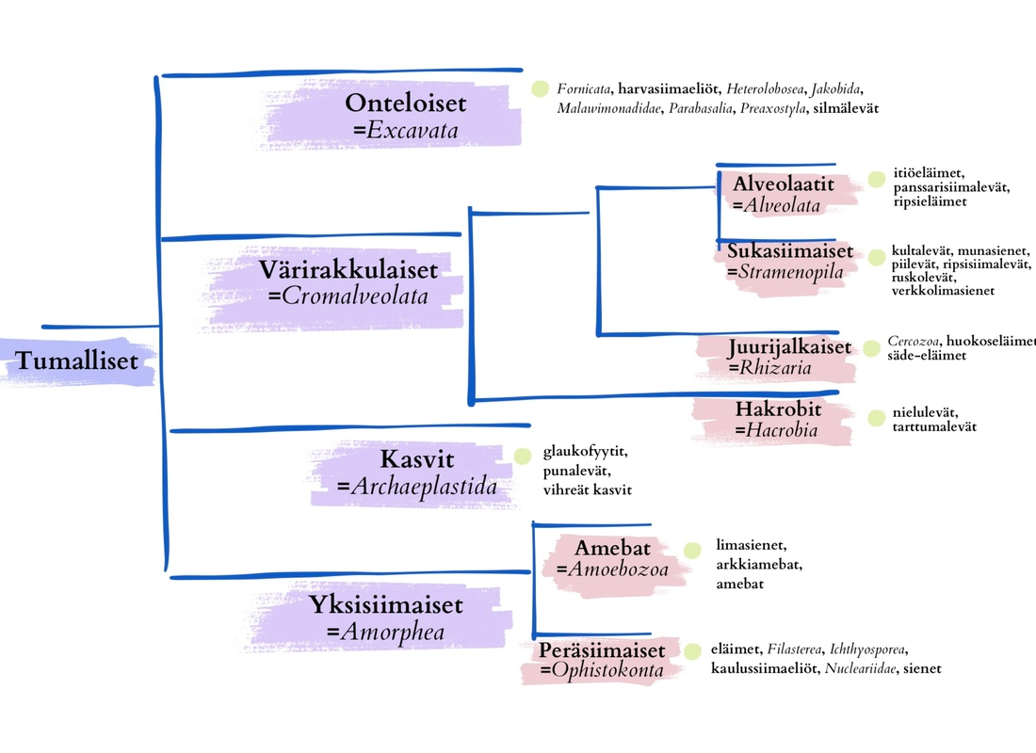

Slide 4
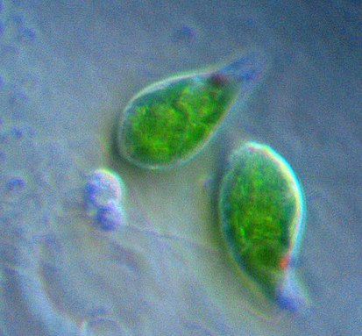
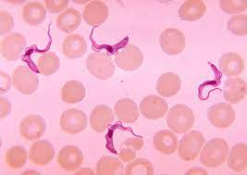
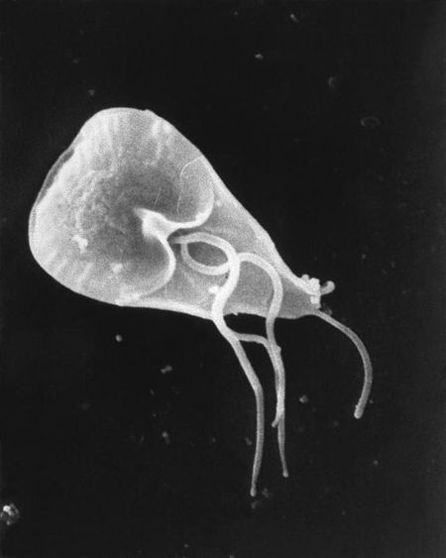
Kunta Excavata eli onteloiset
pieni yksisoluisten kunta vapaana eläviä ja symbionttisia eliöitä sekä loisia
mm. silmälevät, unitautia aiheuttava Trypanosoma-loisio, vatsatautia aiheuttava Giardia

Slide 6
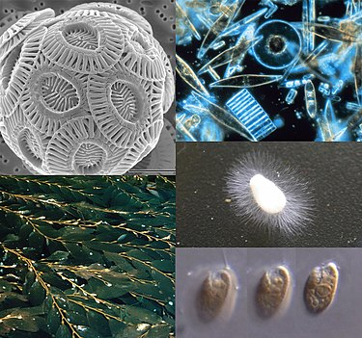
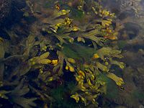
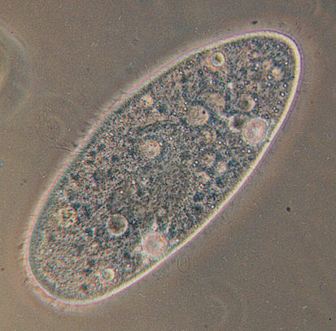
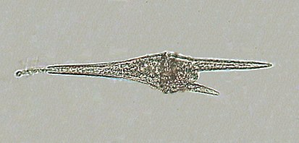
Kunta Chromalveolata
”värirakkulaiset”
yksi- ja monisoluisia yhteyttäviä leviä, ulkoiselta olemukseltaan sienimäisiä eliöitä sekä yksisoluisia toisenvaraisia eliöitä ja loisia
esim. ruskeat levät (mm. ruskolevät kuten Itämerelle tärkeä rakkohauru), tarttumalevät, nielulevät, panssarilevät, ripsieläimet (esim. tohvelieläin Paramecium) ja itiöeläimet (eläinten solusisäisiä loisia, esim. malarialoisio Plasmodium ja kissoilta leviävä Toxoplasma  toksoplasmoosi)

Slide 8
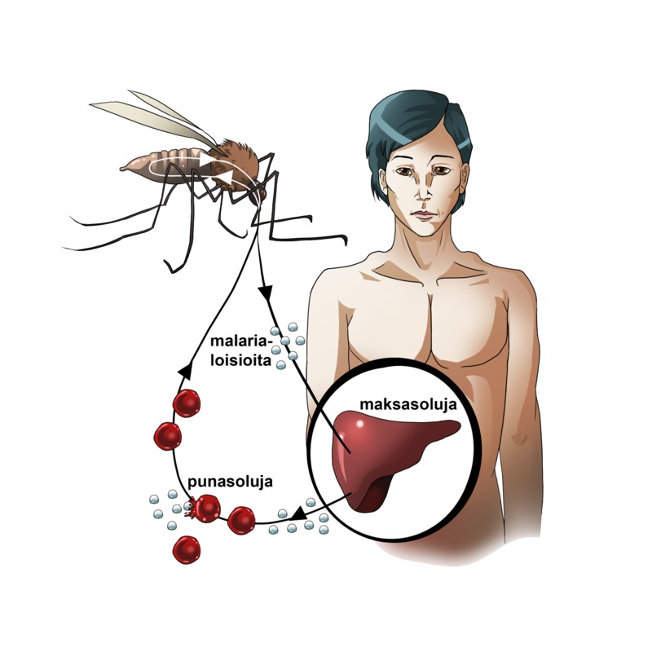
Malarialoisio
Malaria kuuluu maailman pahimpiin terveysongelmiin.
Tautiin sairastuu vuosittain yli 200 miljoonaa ihmistä, ja kuolee lähes puoli miljoonaa.
https://fi.wikipedia.org/wiki/Malaria

Slide 9
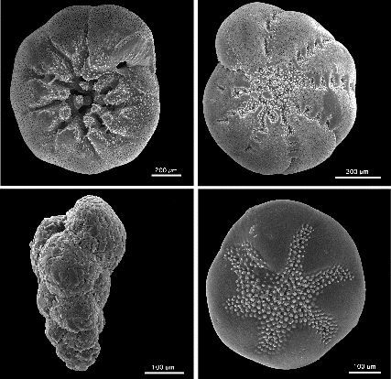
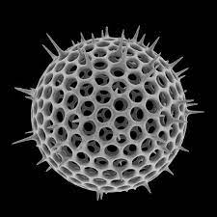
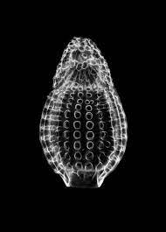
Rhizaria
yksisoluisia, monet ameebamaisia, osa kuorellisia
esim. huokoseläimet ja säde-eläimet (eläinplanktonia)

Slide 10
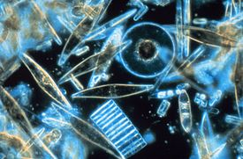
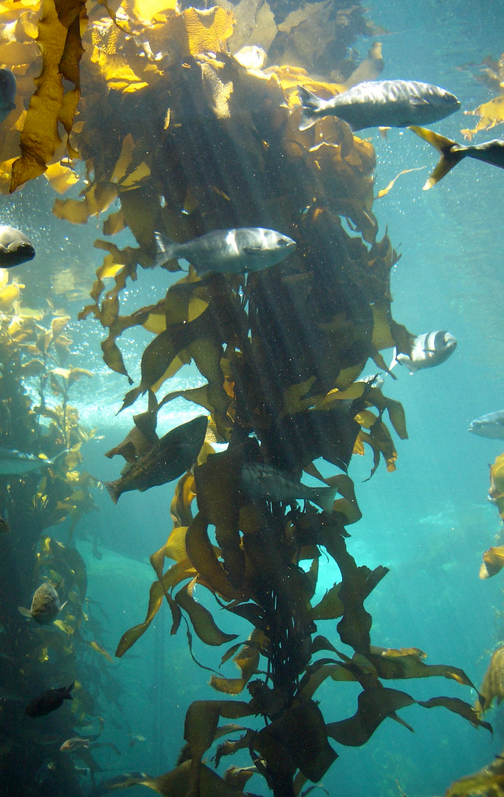
Levät
Levät ovat fotosynteesiin kykeneviä tumallisia eliöitä, joihin kuuluu yksisoluisia mikroleviä ja monisoluisia makroleviä.
Levä on yhteisnimitys ryhmälle melko alkeellisia tumallisia yksi- ja monisoluisia eliöitä, joille yhteistä on, että ne kaikki yhteyttävät. Nimitys "levä" viittaa lähinnä tiettyihin elintapoihin tai ulkoisiin piirteisiin. Esimerkiksi viherlevät kuuluvat kasvikuntaan.
Yksisoluisia mikroleviä ovat muun muassa piilevät.
Makroleviin kuuluvat esimerkiksi monet ruskolevät, kuten rakkohauru (rakkolevä).

Slide 12
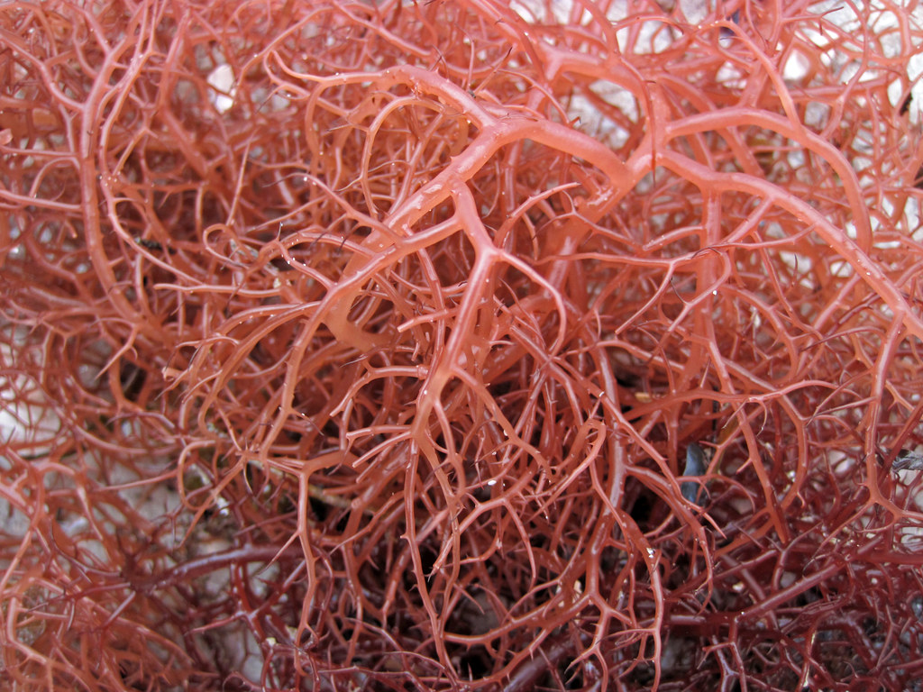
Rhodophyta eli punalevät
Kuuluu nykyisin kasvikuntaan.
Suuri ryhmä pääosin monisoluisia merileviä. Punasävyiset levät muodostavat usein pienehköjä pensasmaisia kasvustoja.
Useimmat kalsiumkarbonaattia muodostavat korallilevät (Corallinales) kuuluvat tähän ryhmään. Ne tuottavat koralliriuttoja vahvistavia kalkkikerroksia.
Punaleviä voidaan käyttää ravintona ja niistä voidaan eristää hyytelöimisaineena käytettävää agaria.

Slide 14
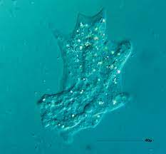
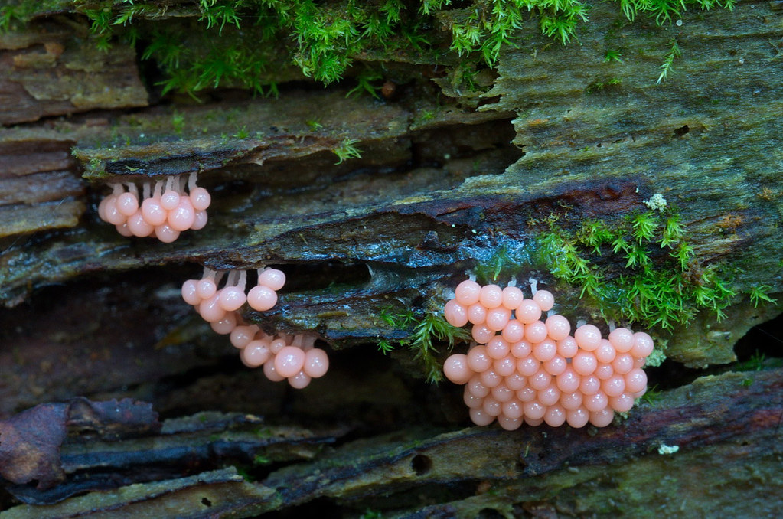
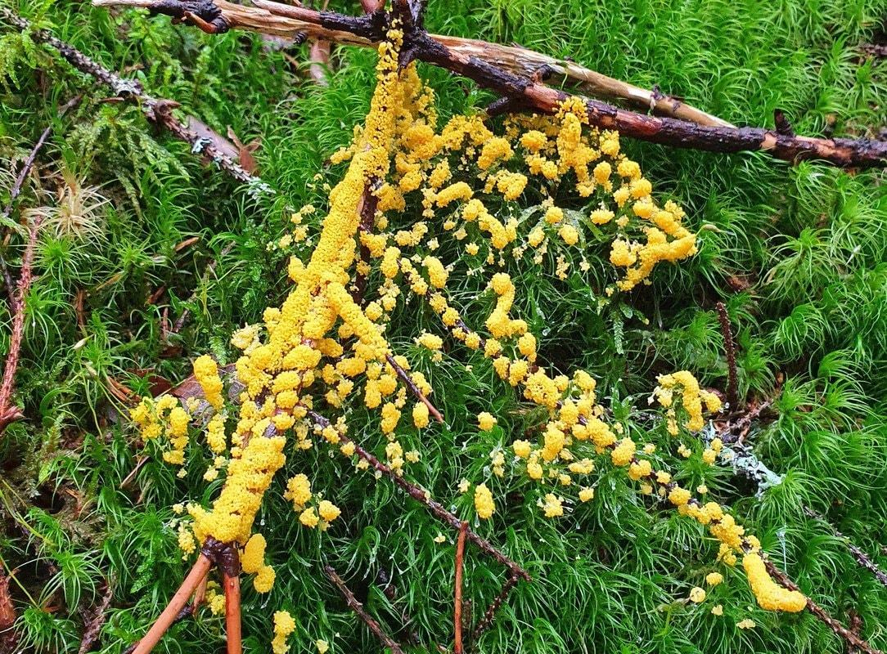
Amoebozoa eli aitoameebat
kuuluvat yksisiimaisiin
yksisoluisia
makeassa vedessä, kosteassa maassa ja mädäntyvien kasvien pinnalla
liikkuvat muodostamalla solukalvostaan ulkonevia valejalkoja
aitoameeboihin kuuluu limasienten kiinnostava osajakso Mycetozoa
plasmodiolimasienet muodostavat kirkkaan värisiä liikkuvia ja muotoaan vaihtavia limakoita

Slide 15
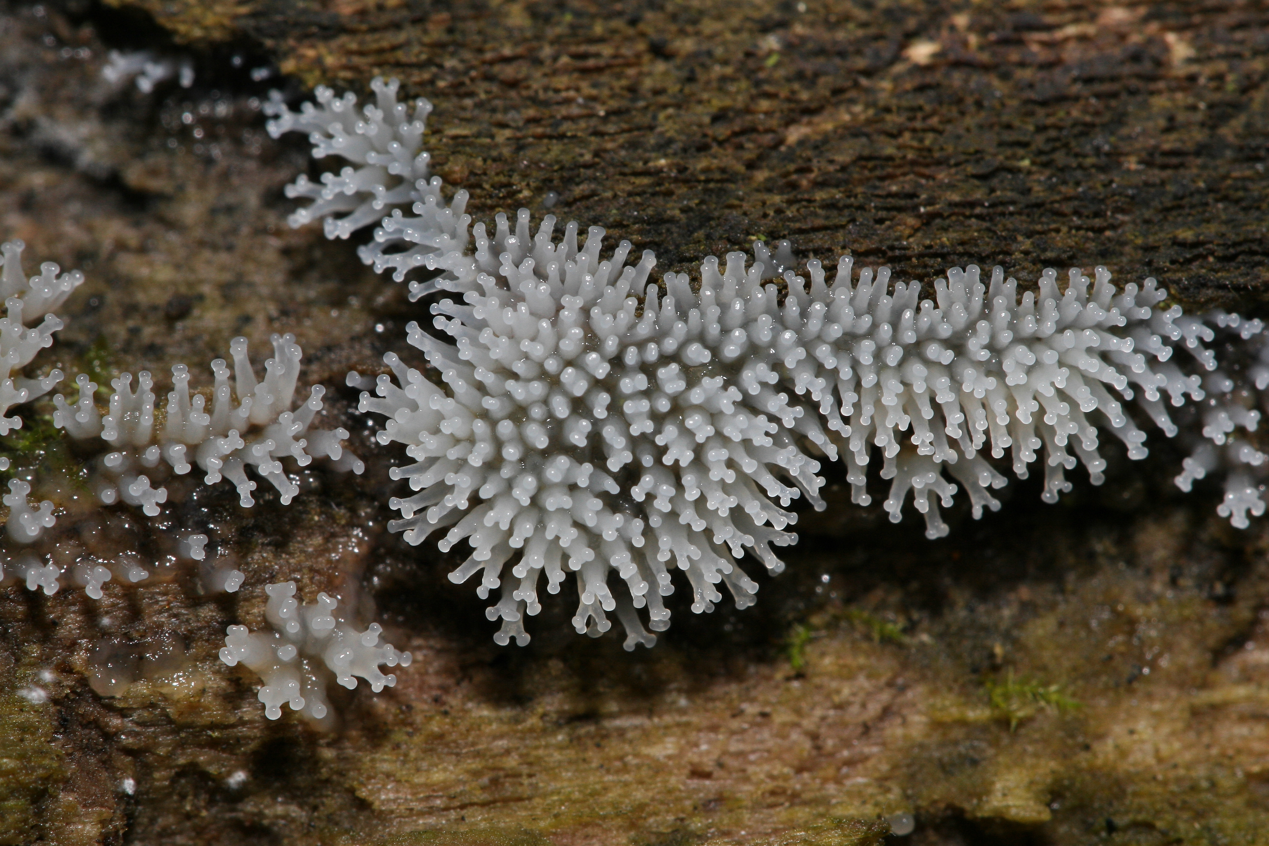
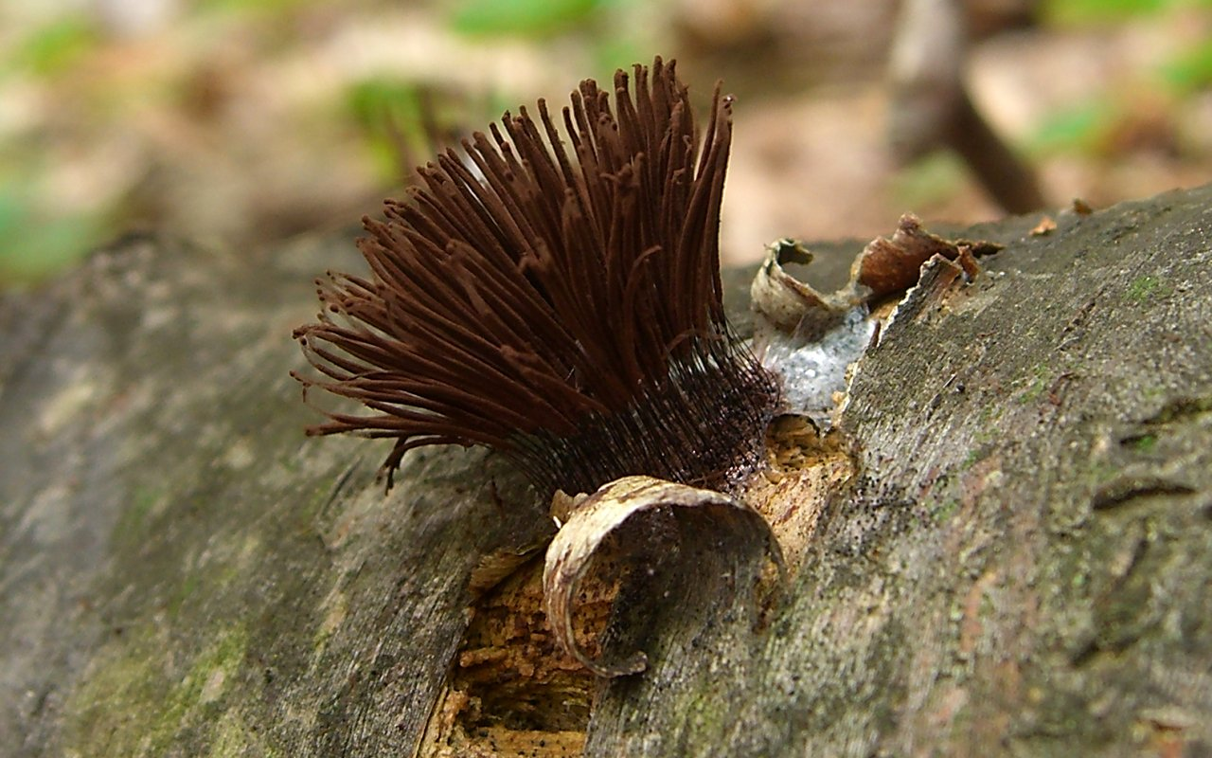
Limasienet
Limasienillä on sienten ja alkueläinten piirteitä. Limasienet eivät kuitenkaan ole nimestään huolimatta sieniä.
Ne tuottavat itiöitä kuten sienet, mutta toisaalta ne kykenevät liikkumaan valejalkojen avulla kuten jotkin alkueläimet.

Slide 17
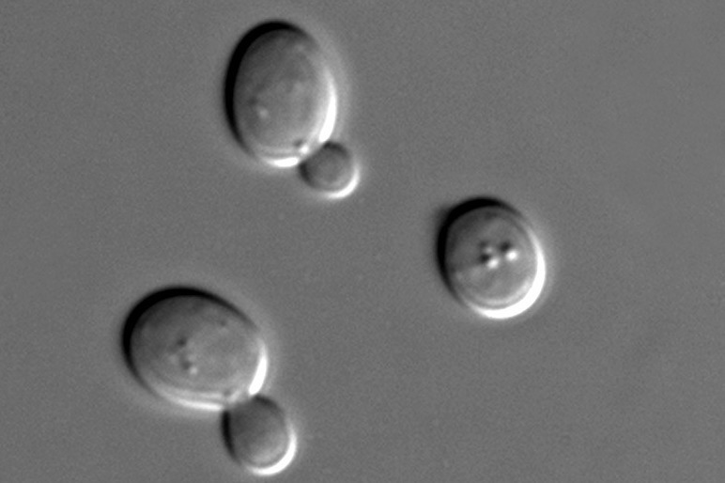
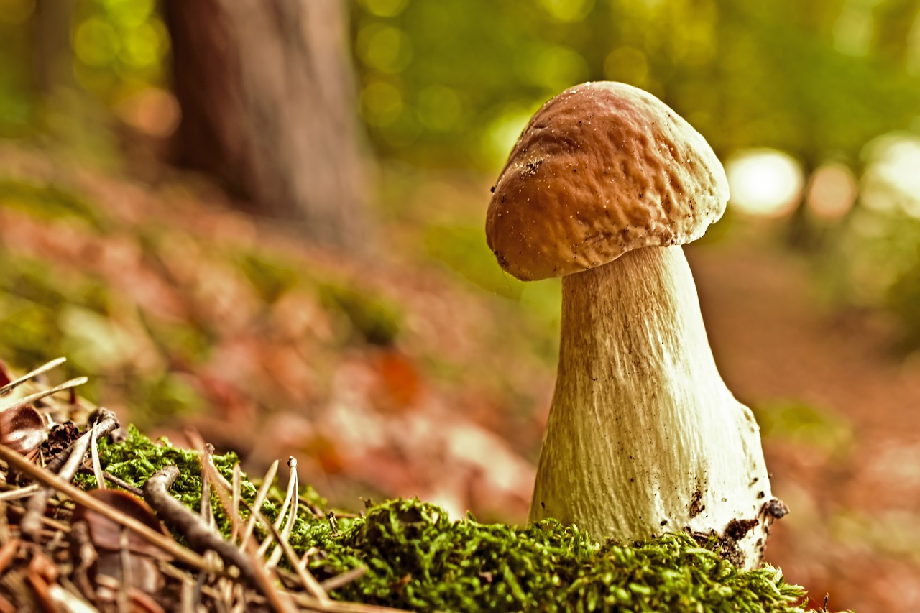
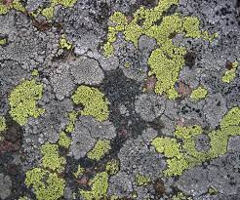
Fungi, sienet
aitotumaisia
mikrosienet, makrosienet ja jäkälät
osa mikroskooppisen pieniä lajeja: homeet ja hiivat
toisenvaraisia
energiaa saadaan symbioosin avulla, loisimalla tai hajottamalla

Slide 18
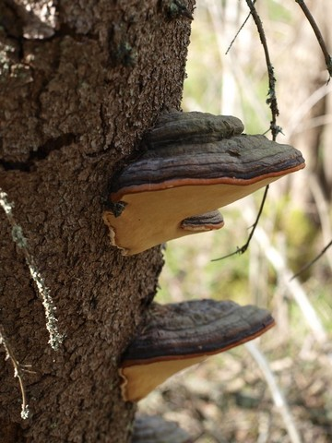
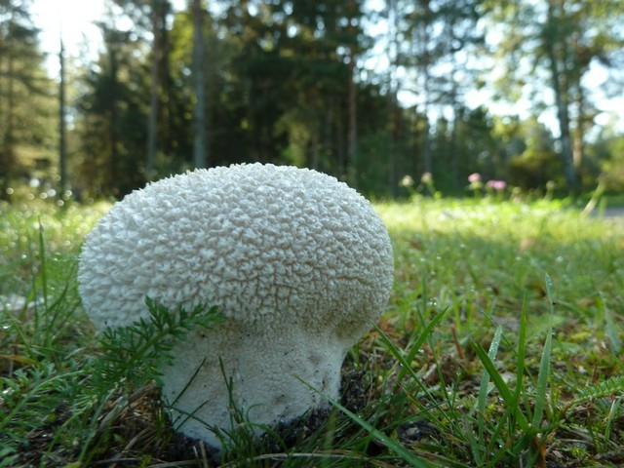
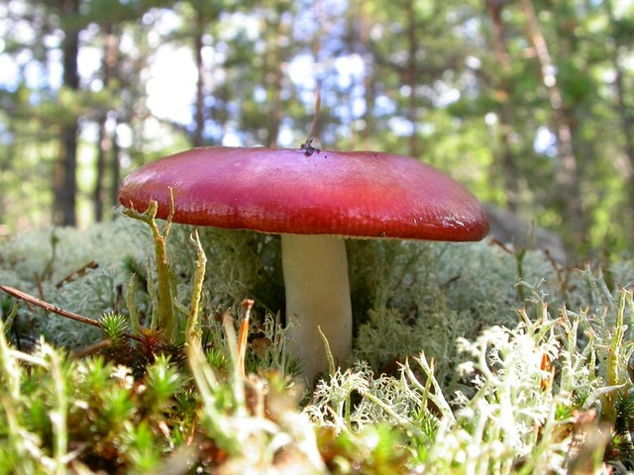
Metsän sieniä
kupusieni
kääpä
hapero

Slide 19
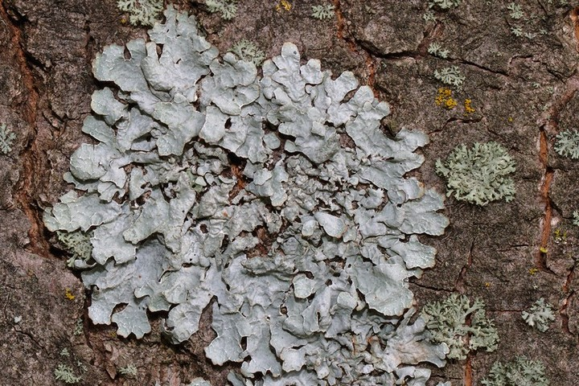
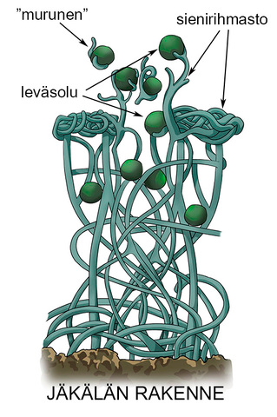
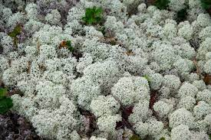
Jäkälät
sienen ja levän yhdyseliö
symbioosissa voi olla myös muita eliöitä (syanobakteereja ja hiivasieniä)

